Slide 1
11.2 功率

Slide 2


做功有快慢
所以，在工农业生产中，人们越来越多地使用机器来代替人力、畜力做功。使做功更快！

Slide 3

今天我们学习
比较物体
做功的快慢

Slide 4

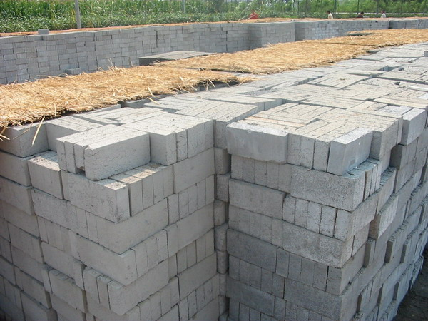
操场上有一堆砖，需要搬到正在修建的楼房上去，我们可以采用几种方法搬上去呢？
Notes:
WWW.ziyuanku.com

Slide 5
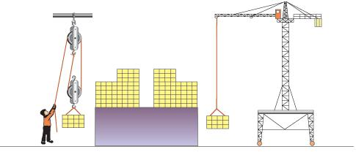



人与起重机，哪个做功快？
你是怎样比较出来的？
甲
乙
做一样多的功，所用时间不同。

Slide 6
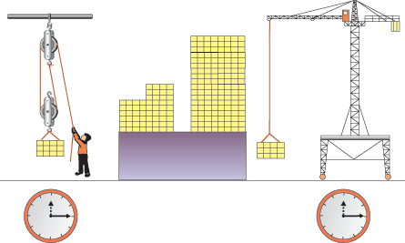
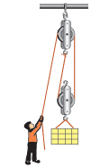
人与起重机，哪个做功快？
你是怎样比较出来的？
甲
乙
在相同的时间内，做功多少不一样。

Slide 7
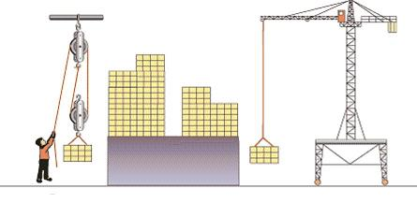

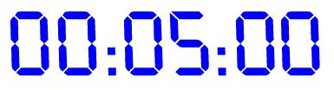
比较做功快慢的方法．
方法一： W_{甲}=W_{乙}时，用时间短的则做功快；
方法二： t_{甲}= t_{乙}时，做功多的则做功快。
甲
乙
若时间和做功都不相同，怎样去比较做功的快慢呢?

Slide 8
比较做功快慢的方法:
（1） 做功相同时，用时短的做功快。
（2）时间相同时，做功多的则做功快。

Slide 9
思考：
小强搬砖做功100 J，用时20s,
他爷爷搬砖做功75 J ，用时15s。他们谁做功快？

Slide 10
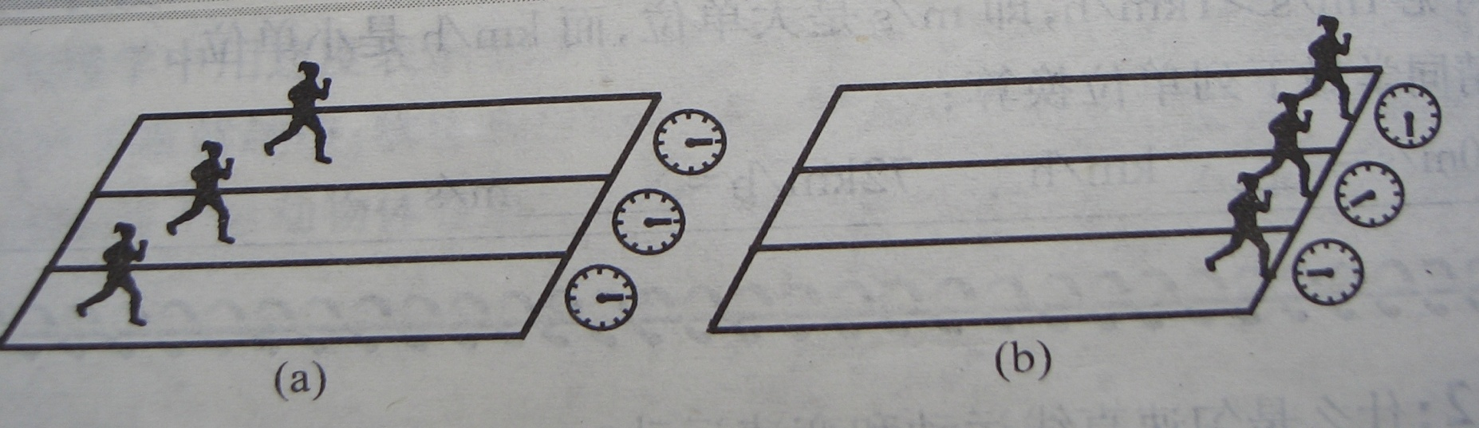
路程
速度=
比较物体运动的快慢
时间
a图相同时间，比较路程。
b图相同路程，比较时间。

Slide 11
探究一、认识功率
P
1.符号:
2.物理意义:
3.定义:
4.单位:
5.计算公式：
表示了做功快慢的物理量
单位时间内所做的功叫做功率。
瓦特,简称瓦,符号W 1KW=1000W
W----功------ J
t-----时间 -----S
P-------功率-----W
1W的物理意义:如果物体在1S内做的功是1J,那么物体做功的功率就是1W.
1W=1J/s

Slide 12
计算功率的另一公式：
P＝Fv
F——物体所受的力 v——物体的运动速度
Notes:
资*源%库 ziyuanku.com

Slide 13
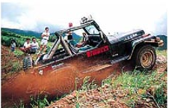
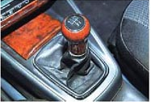
开车上坡时，司机往往会增大油门，减慢速度？这是为什么？

Slide 14

在瓦特之前，已经有纽科门发明的蒸汽机，但效率低，瓦特花了10年时间，研制出新型蒸汽机，由此把英国带入了工业革命。无论是冶金、矿山、纺织还是交通运输，都开始使用蒸汽机来替代人和牲畜力，为了纪念他，人们把功率单位定为瓦特。
瓦特 James Watt
英国 1736－1819

Slide 15
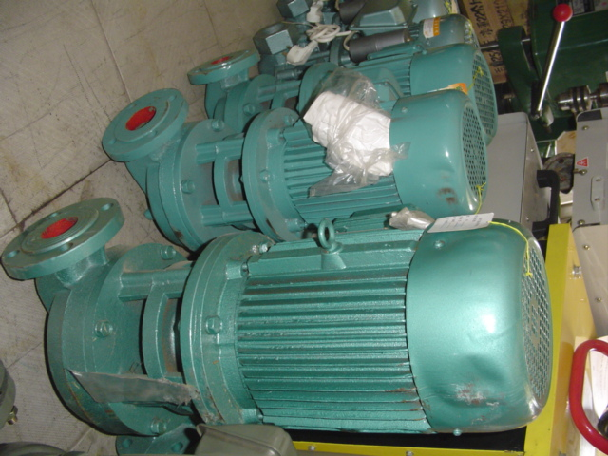
一般机器上都有一个小牌子叫做铭牌，上面标有一些数据，功率是其中的一项。
型号：5C11
流量：52m³ /h
吸程：10m
功率：1.2kw
抽水机
功率1.2kW表示什么物理意义？
表示物体在1s内做功1200J。

Slide 16
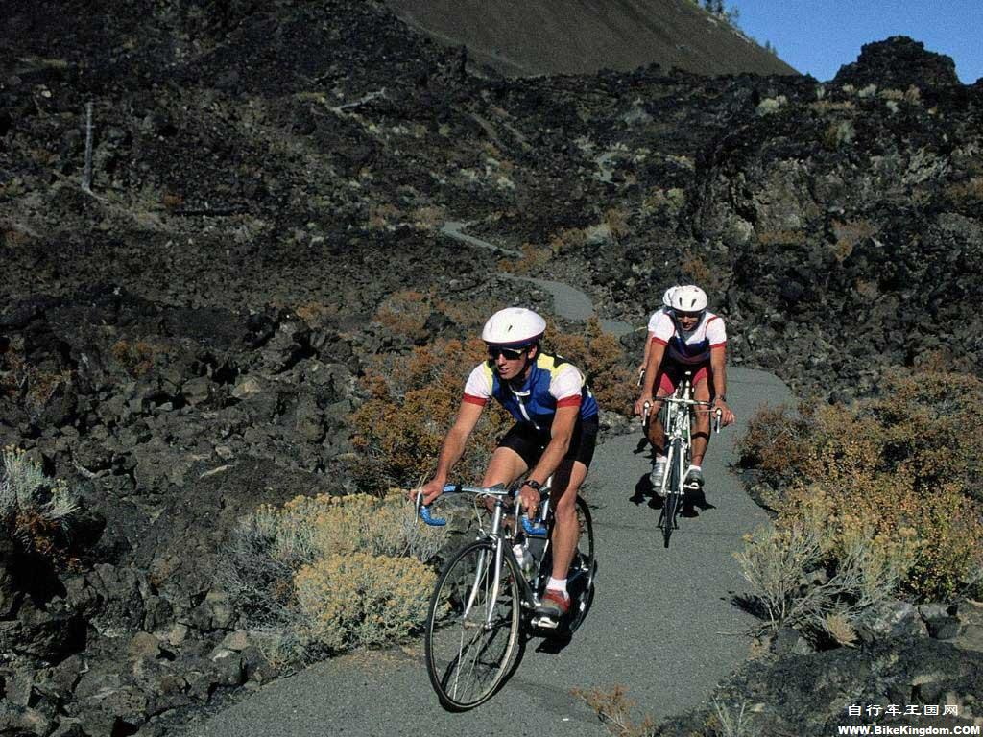
下面请浏览人、一些动物和交通工具的功率
优秀运动员长时间运动的功率约为70 W，
短时间运动的功率可达1 KW

Slide 17
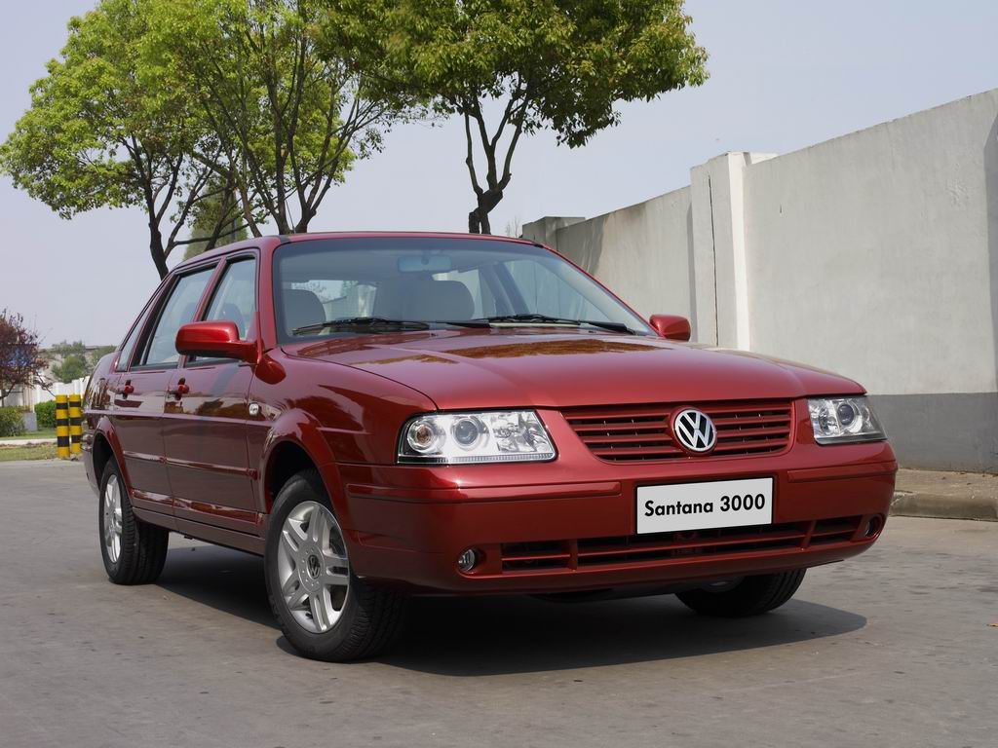
上海桑塔纳小轿车的功率约为66 KW，
解放CA141型载货汽车的功率约为99 KW

Slide 18
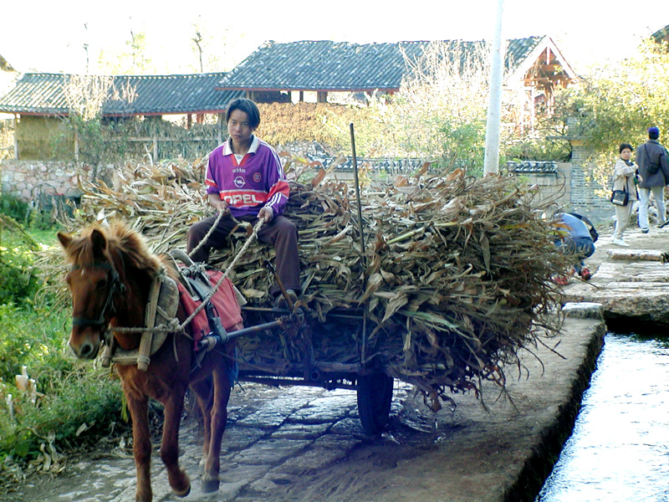
马长时间拉车的功率约为450 W

Slide 19
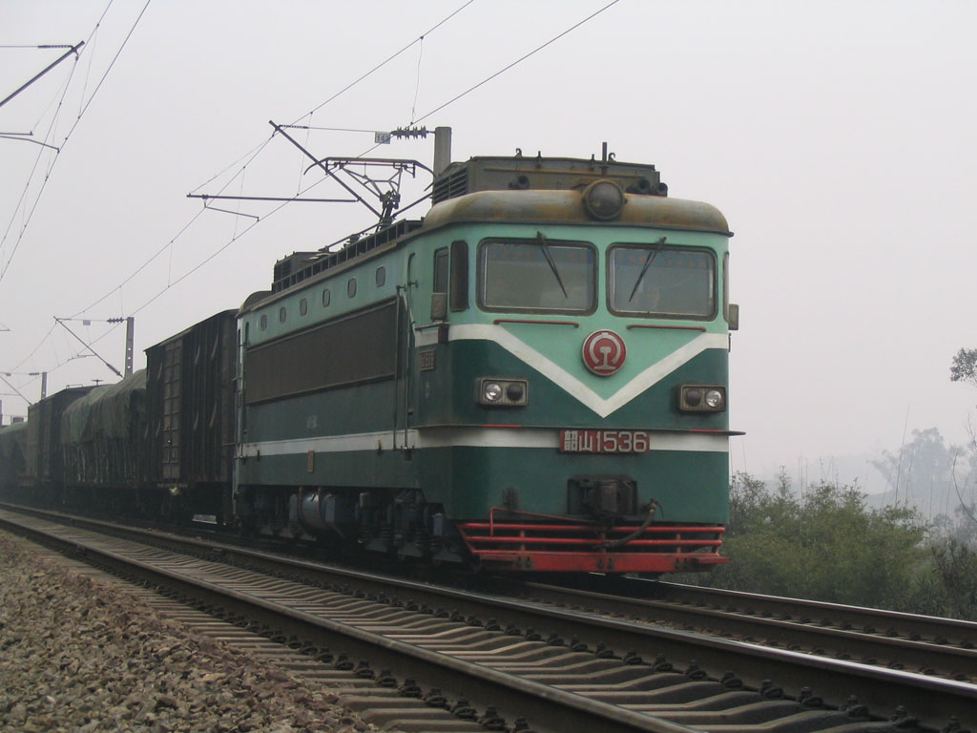
韶山型电力机车的功率约为4200KW，
东风4型内燃机车的功率约为2646KW

Slide 20
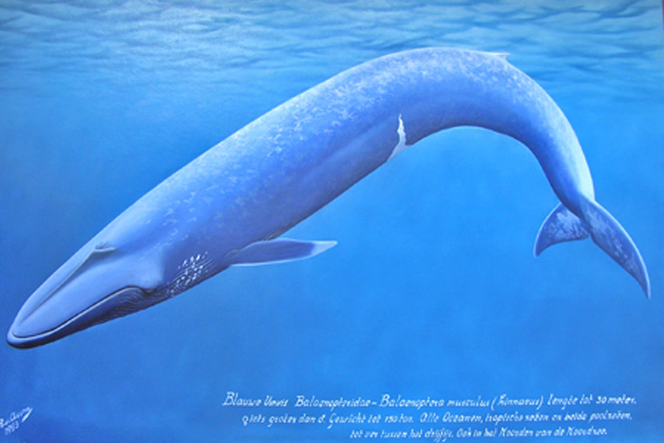
蓝鲸游动的功率可达350 KW

Slide 21

例1.一架起重机在5min内把60000N的重物匀速举高25m，它的功率是多少kw？
解:W=Fs=60000N×25m=1500000J
P=W/t=1500000J/300S=5000W=5KW
答：起重机的功率是5KW.

Slide 22
例2 一个质量60 kg的人，从山脚爬到山顶，山高200米，大约需要20 min，这个人做功的功率大约是多少？
解：

Slide 23
例3．一辆汽车匀速行驶时受到的摩擦力为50000N，速度可达72Km/h。求：
（1）该汽车发动机的功率是多少？
（2）若将该汽车发动机装在汽船上，匀速行驶的速度只能达到10m/s，则汽船行驶时受到的摩擦力为多少？（设发动机功率恒定不变）
解已知F车=f车=50000N v车=72Km/h=20m/s，v船=10m/s
（1）根据公式计算功率P=Fv =50000N×20m/s=1×10⁶ w
（2）由于是同一台发动机，所以功率相同。P船=P车
根据公式计算摩擦力f船=F船= P/v=1×10⁶w÷10m/s=100000N=1×10⁵ N
答：该发动机的功率是1×10⁶ w，汽船匀速行驶时受到的摩擦力为1×10⁵ N。

Slide 24
例4.质量为50kg的物体，用50N的水平推力使它在粗糙水平面上以2m/S的速度匀速移动10m。问(1)功率多大？(2)重力的的功率多大？
解:(1)t=s/v=10m/2m/s=5s
W=Fs=50NX10m=500J
P=W/t=500J/5S=100W
（P=W/t=FS/t=Fv=50N·2m/s =100w）
(2)因为在重力方向上没有通过距离，所以W=0,P=0.

Slide 25
1 使用机械做功时，下面说法正确的是( )
A．功率大的机器一定比功率小的机器做功多
B．功率大的机器一定比功率小的机器做功时间少
C．功率小的机器一定比功率大的机器做功慢
D．以上说法都不对
C

Slide 26
2、一台机器的功率是750W,它表示的意思是 ( )
A.这台机器1min做功是750W
B.这台机器1min做的功是750J
C.这台机器1s做的功是750J
D.这台机器1s做的功是750W
C

Slide 27
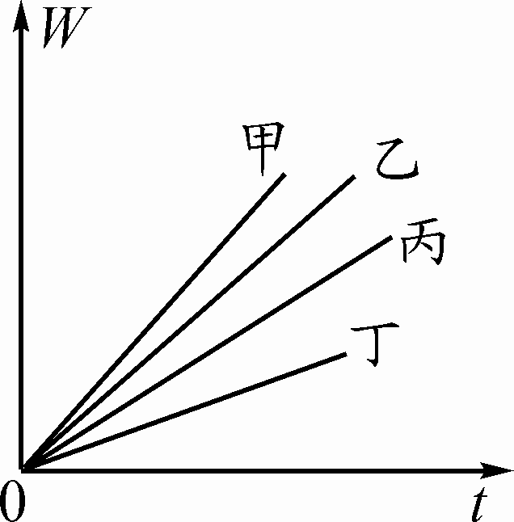
A
3×10³
60

Slide 28
甲乙两辆汽车功率相同，在相同的时间内通过的路程之比为2：1，则两辆的速度之比 ，做功之比是 ，牵引力之比 。
5：
2：1
1：1
1：2

Slide 29
6．一位同学用20 s从一楼走到三楼，他上楼时的功率可能是( )
A．1 500 W B．150 W
C．15 W D．1.5 W
B

Slide 30
7．【2019·四川南充中考】将物体A放在水平面上，在水平拉力F₁作用下，以v₁＝4 m/s的速度向右匀速运动，在同一水平面上，物体A受到水平拉力F₂作用时，以v₂＝6 m/s的速度向右匀速运动，两次移动的距离相同，则两次拉力做功W₁______W₂，两次拉力的功率P₁______P₂.(均选填“＞”“＜”或“＝”)
＝
<

Slide 31
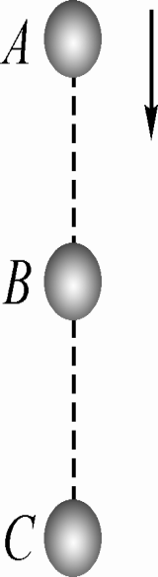
8．【贵州安顺中考】在自由下落过程中，物体运动速度会越来越快，一个物体由A点自由下落，相继经过B、C两点，已知AB＝BC.如图所示，物体在AB段重力做功W₁，做功功率P₁；在BC段重力做功W₂，做功功率P₂，则W₁______W₂，P₁______P₂.(均选填“＞”“＜”或“＝”)
＝
＜

Slide 32
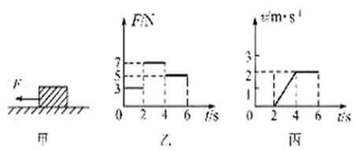
9.如图甲所示，放在水平地面上的物体，受到方向不变的水平拉力F的作用，其F﹣t和v﹣t图象分别如图乙、丙所示，下列说法正确的是（ ）
A．当t=2s时，物体处于静止状态，摩擦力是0
B．0-2s内，拉力做功为6J
C．4﹣6s内，拉力F做的功是20J
D．4﹣6s内拉力做的功率为9 W
C

Slide 33
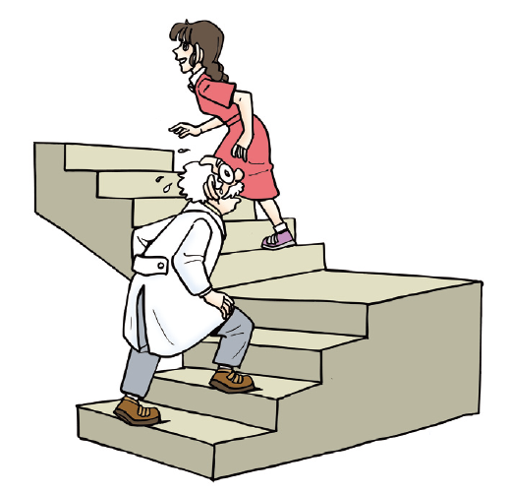
怎样测量自己爬楼梯的功率？

Slide 34
测量自己爬楼梯的功率
（1）器材：体重计，皮尺，秒表
（2）需要测量的物理量：
体重m，楼层的高度h，爬楼时间t
（3）原理： W = Gh
或P=
mgh
t

Slide 35
5．学习了功率的知识后，小科和几位同学准备做“估测上楼时的功率”的活动：
(1)他需要的测量工具分别是测量身体质量m的________、测量爬楼高度h的__________的和测量时间t的秒表．(均填写测量器材)
(2)利用所测物理量计算功率的表达式是P＝______.
(3)测得小科的质量是50 kg，他从一楼登上三楼(每层楼高3 m)用了20 s的时间，则小明登楼的功率是_______W.(g取10 N/kg)
(4)小科要和小明比赛看谁先从一楼爬到六楼，于是两人同时开始向上爬，结果小科先到六楼，小明后到六楼．已知他俩的体重相同，他俩做的功________大，功率________大．
磅秤
刻度尺
150
一样
小科

